Slide 1
开源生态系统中
的 “冷门宝藏” 挖掘
小组成员：王惜冉，吴彤

Slide 2
目 录
1
2
3
项目内容
研究方法
项目意义

Slide 3
1
项目内容
Part one

Slide 4




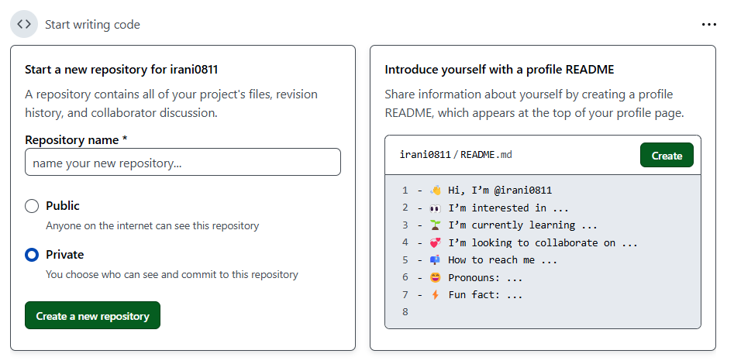
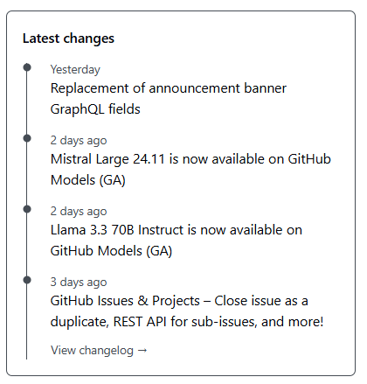
项目内容
项目范围确定与数据来源
本项目聚焦于 GitHub 平台上的开源项目，通过 OpenDigger 提供的数据接口或 GitHub API 获取项目的多种数据，包括代码提交量、Issue 数据、Star 数、Fork 数、贡献者数量、Pull Requests、ReadMe 内容等。同时，限定分析时间为过去 3 年内创建的项目，并收集项目的基础信息，如项目名称、领域分类和描述等。

Slide 5


“冷门宝藏” 标准定义与数据整理
低知名度衡量
我们首先收集该领域内所有开源项目的 Star 数和 Fork 数这两项关键指标的数据，并按照从低到高的顺序进行排列。通过统计分析，确定处于底部 20% 位置的项目，这些项目在 Star 数和 Fork 数方面显著低于领域内的大部分项目，它们所获得的社区关注度相对较低，因此被我们视为低知名度项目。

Slide 6




冷门宝藏” 标准定义与数据整理
高质量判断标准：
活跃度：
功能创新性：
▪技术复杂性：
通过分析项目最近 6 个月的代码提交记录来评估其更新频率。
运用 NLP 技术对项目的 ReadMe 和标签进行文本分析，提取如 “unique”、“efficient” 等代表独特特性的关键词，以此判断项目的创新性。
▪
借助静态代码分析工具（如 SonarQube、radon）获取代码复杂性指标。

Slide 7

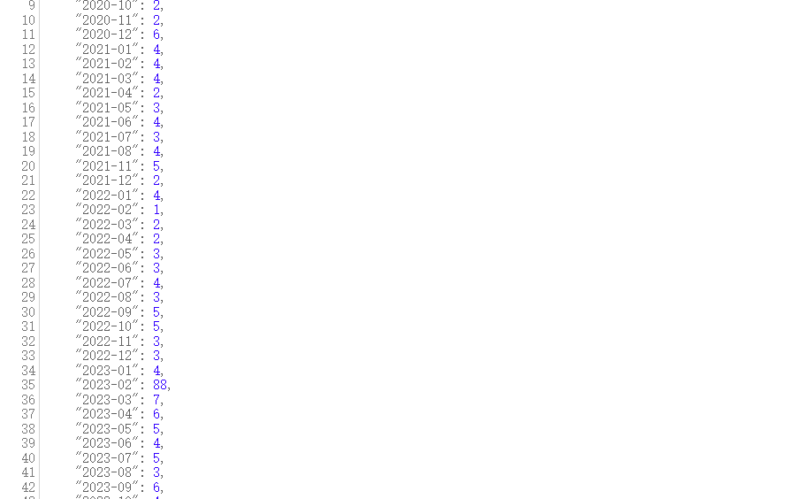
数据清洗与预处理
TEXT I
96%
TEXT II
81%
TEXT III
84%
TEXT IV
96%
处理数据中的空值和异常值，例如识别并排除 Fork 数异常高但无贡献记录的镜像仓库项目。对不同指标（如 Star、Fork）进行归一化处理，确保数据在同一量纲下，便于后续计算和比较。

Slide 8

“冷门宝藏” 标准定义与数据整理
构建评分模型
设计综合评分公式：综合得分 = α*质量分 + β*创新性 - γ*知名度，其中 α、β、γ 为权重参数，通过实验调整以优化模型。质量分基于更新频率、PR 响应率、代码复杂性等指标计算；创新性通过对 ReadMe 和标签的文本分析获取；知名度则与 Star 和 Fork 数呈负相关评分。

Slide 9

数据可视化制作

项目分类分布图：

以直观的图表形式展示 “冷门宝藏” 项目在不同领域中的分布情况，帮助了解项目的领域分布特点。
⇩
⇩


知名度与质量的对比散点图：


清晰呈现高质量低知名度项目在图中的分布，便于识别和筛选。
⇩

时间趋势图:
分析冷门宝藏项目在时间维度上的各项指标变化趋势，如 Star 数、Fork 数随时间的增减趋势等。

Slide 10

成 果 展 示
“冷门宝藏” 清单：
详细列出具有高质量但关注度不足的项目，包含项目名称、领域分类、关键创新点、质量评分等信息，并附上推荐理由，方便用户快速了解项目价值。
可视化仪表盘：
使用 Power BI、Tableau 或 Python 的 Plotly/Dash 创建动态展示筛选的 “冷门宝藏” 及其相关数据的仪表盘，用户可通过交互操作深入探索数据。
优化建议报告：
针对 “冷门宝藏” 项目提出改进措施，包括如何改进项目宣传（如完善 ReadMe 内容和结构），以及如何吸引社区贡献（如制定清晰的参与指南、设立贡献奖励机制等）。

Slide 11
2
研究方法
Part two

Slide 12
研究方法
数据驱动分析
600
500
400
自然语言处理技术应用
300
200
100
对比与趋势分析
0

Slide 13

数据驱动分析
广泛收集开源项目的多维度数据，涵盖代码层面、社区交互层面和项目描述层面等。通过对这些数据的深入挖掘和分析，构建评估项目质量、创新性和知名度的指标体系。


⧫
✶
运用数据处理和分析技术，如数据清洗、归一化处理、特征提取等，确保数据的准确性和可用性。利用评分模型对项目进行量化评估，以数据为依据筛选出 “冷门宝藏” 项目。

Slide 14

自然语言处理技术应用
采用 NLP 技术对项目的文本信息（如 ReadMe 和标签）进行处理。通过关键词提取、主题建模（如 LDA、TF-IDF）等方法，挖掘项目的创新特性和潜在价值，同时分析项目宣传内容的质量和有效性。

Slide 15

对比与趋势分析
将冷门项目与热门项目在多个维度上进行对比，包括领域分布、指标数据（如 Star 数、Fork 数、代码更新频率等），找出两者之间的差异，从而揭示冷门项目的特点和受限原因。
分析冷门宝藏项目在时间维度上的各项指标变化趋势，了解项目的发展动态，预测其未来发展潜力。

Slide 16
3
项目意义
Part three

Slide 17

项目意义
⧫
−
为开发者提供更多选择
助力开源项目成长
挖掘出高质量、创新性强但关注度低的 “冷门宝藏” 项目，为开发者提供了更多可参考和参与的优质开源项目资源。这些项目可能包含独特的技术方案或功能特性，有助于开发者拓展技术视野，获取新的灵感和思路，促进技术交流与创新。
通过分析冷门项目的受限原因并提出针对性的优化建议，帮助这些项目提高曝光度，吸引更多的关注和社区贡献。这有助于改善项目的发展环境，促进项目的持续改进和完善，提升项目的竞争力，使其在开源生态系统中发挥更大的价值。


为社区管理和项目推广提供参考
优化开源生态资源配置
可视化的成果展示和优化建议报告为开源社区管理者提供了决策依据，有助于他们制定更有效的项目推广策略和社区发展规划。同时，也为其他开源项目在宣传、社区建设等方面提供了可借鉴的经验和方法。
使开源生态系统中的资源得到更合理的分配。避免优质项目因缺乏关注而被埋没，引导开发者和社区资源向这些有潜力的项目流动，促进整个开源生态的健康、均衡发展。

Slide 18
感谢观看
THANKS FOR WATCHING

